Slide 1
ICT Course 05 — Microsoft Excel: Basics and Academic Uses
Université de Mostaganem — Dr. Madani BELACEL
Cours 05 | 1h30 | BELACEL Madani
Cours 05 • Diapositive 1/10
Notes:
Cours 05 : Bases de données SQL
Module ENS
Dr. BELACEL Madani — Université de Mostaganem
Année 2026-2027

Slide 2


Objectives
Université de Mostaganem — Dr. Madani BELACEL
1h30 session
BELACEL Madani
ENS / University
Cours 05 • Diapositive 2/10
Notes:
Cours 05 — Diapo 2/10
Bases de données SQL
Modèle relationnel, requêtes SQL, jointures, normalisation

Slide 3
Key concepts
Université de Mostaganem — Dr. Madani BELACEL
1h30 session
BELACEL Madani
ENS / University
Cours 05 • Diapositive 3/10
Notes:
Cours 05 — Diapo 3/10
Bases de données SQL
Modèle relationnel, requêtes SQL, jointures, normalisation

Slide 4
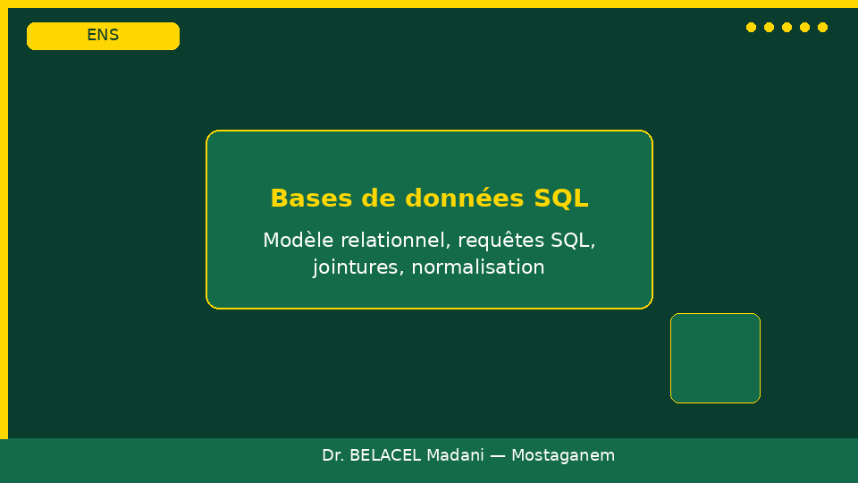
Practice
Université de Mostaganem — Dr. Madani BELACEL
1h30 session
BELACEL Madani
ENS / University
Cours 05 • Diapositive 4/10
Notes:
Cours 05 — Diapo 4/10
Bases de données SQL
Modèle relationnel, requêtes SQL, jointures, normalisation

Slide 5
Summary
Université de Mostaganem — Dr. Madani BELACEL
1h30 session
BELACEL Madani
ENS / University
Cours 05 • Diapositive 5/10
Notes:
Cours 05 — Diapo 5/10
Bases de données SQL
Modèle relationnel, requêtes SQL, jointures, normalisation

Slide 6
Assessment
Université de Mostaganem — Dr. Madani BELACEL
1h30 session
BELACEL Madani
ENS / University
Cours 05 • Diapositive 6/10
Notes:
Cours 05 — Diapo 6/10
Bases de données SQL
Modèle relationnel, requêtes SQL, jointures, normalisation

Slide 7
Next session
Université de Mostaganem — Dr. Madani BELACEL
1h30 session
BELACEL Madani
ENS / University
Cours 05 • Diapositive 7/10
Notes:
Cours 05 — Diapo 7/10
Bases de données SQL
Modèle relationnel, requêtes SQL, jointures, normalisation

Slide 8
Resources
Université de Mostaganem — Dr. Madani BELACEL
1h30 session
BELACEL Madani
ENS / University
Cours 05 • Diapositive 8/10
Notes:
Cours 05 — Diapo 8/10
Bases de données SQL
Modèle relationnel, requêtes SQL, jointures, normalisation

Slide 9
Q&A
Université de Mostaganem — Dr. Madani BELACEL
1h30 session
BELACEL Madani
ENS / University
Cours 05 • Diapositive 9/10
Notes:
Cours 05 — Diapo 9/10
Bases de données SQL
Modèle relationnel, requêtes SQL, jointures, normalisation

Slide 10
Objectives
Université de Mostaganem — Dr. Madani BELACEL
1h30 session
BELACEL Madani
ENS / University
Cours 05 • Diapositive 10/10
Notes:
Cours 05 — Diapo 10/10
Bases de données SQL
Modèle relationnel, requêtes SQL, jointures, normalisation

